Slide 1
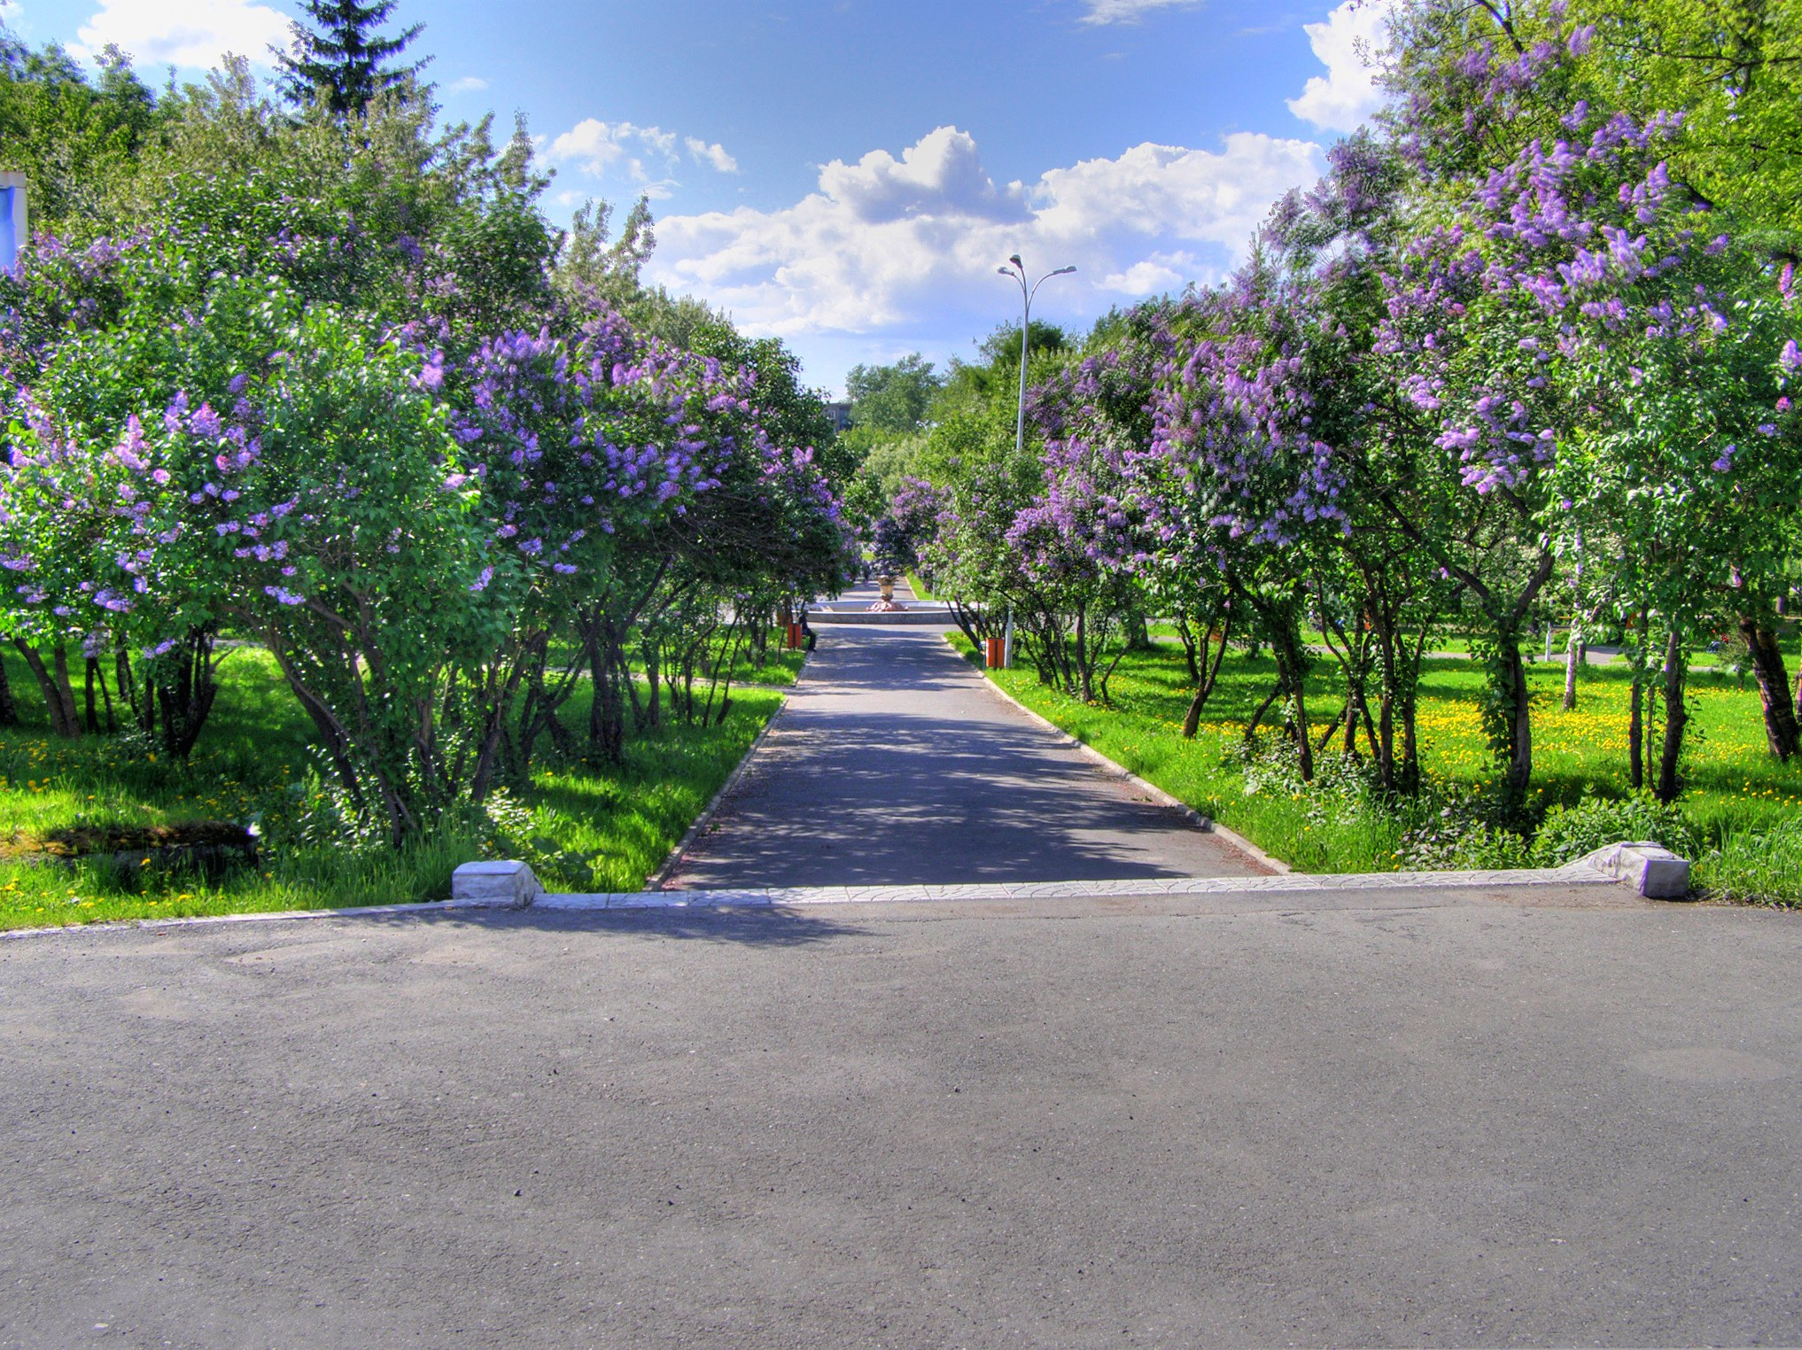
ЛУЧШИЙ
ТУРИСТИЧЕСКИЙ
МАРШРУТ
малахитовая
ЛИНИЯ

Slide 2
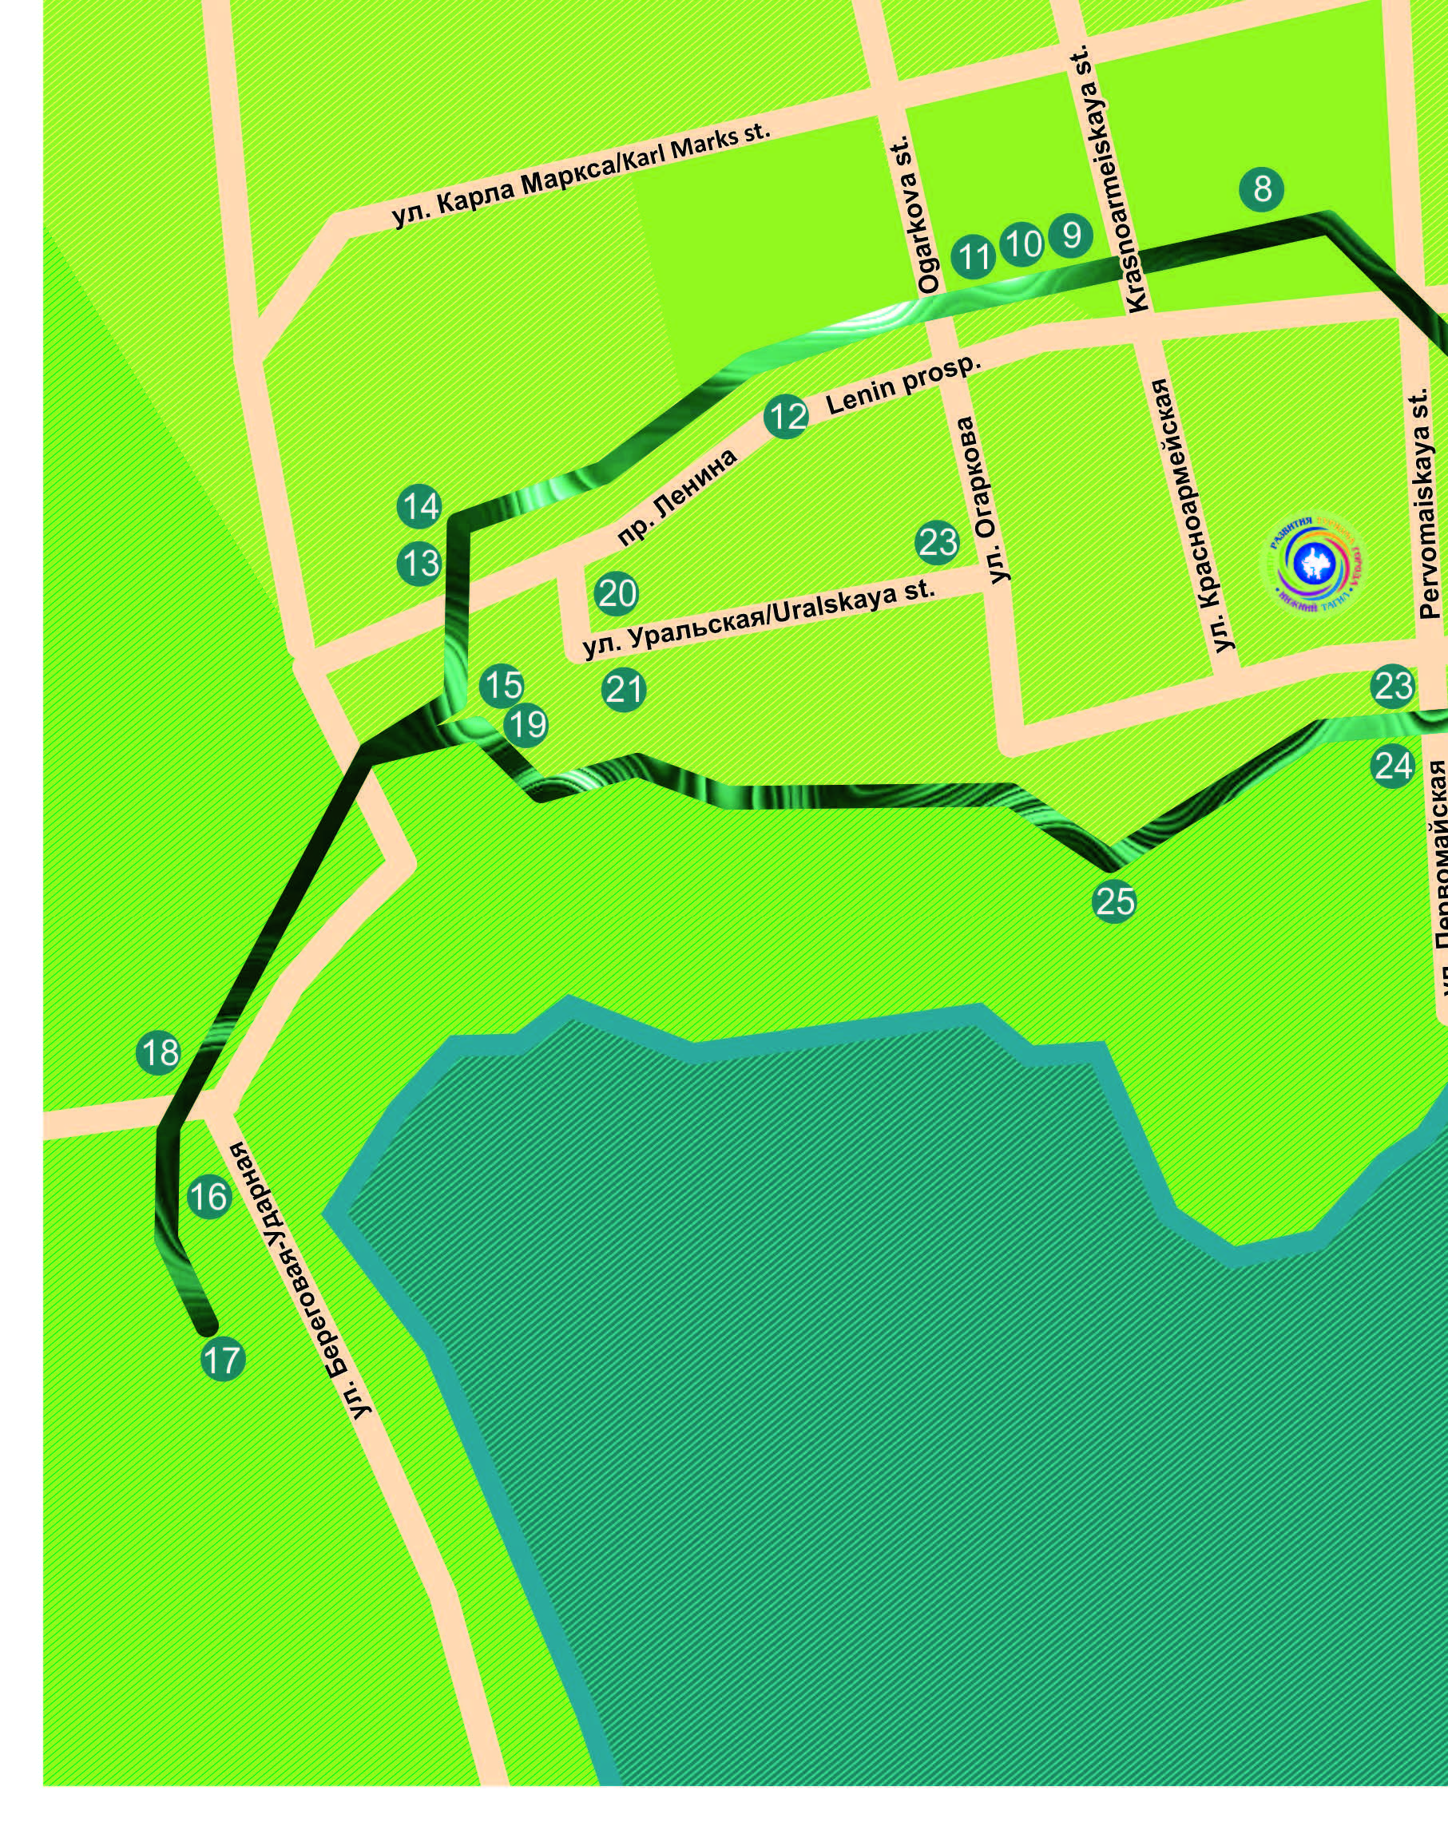
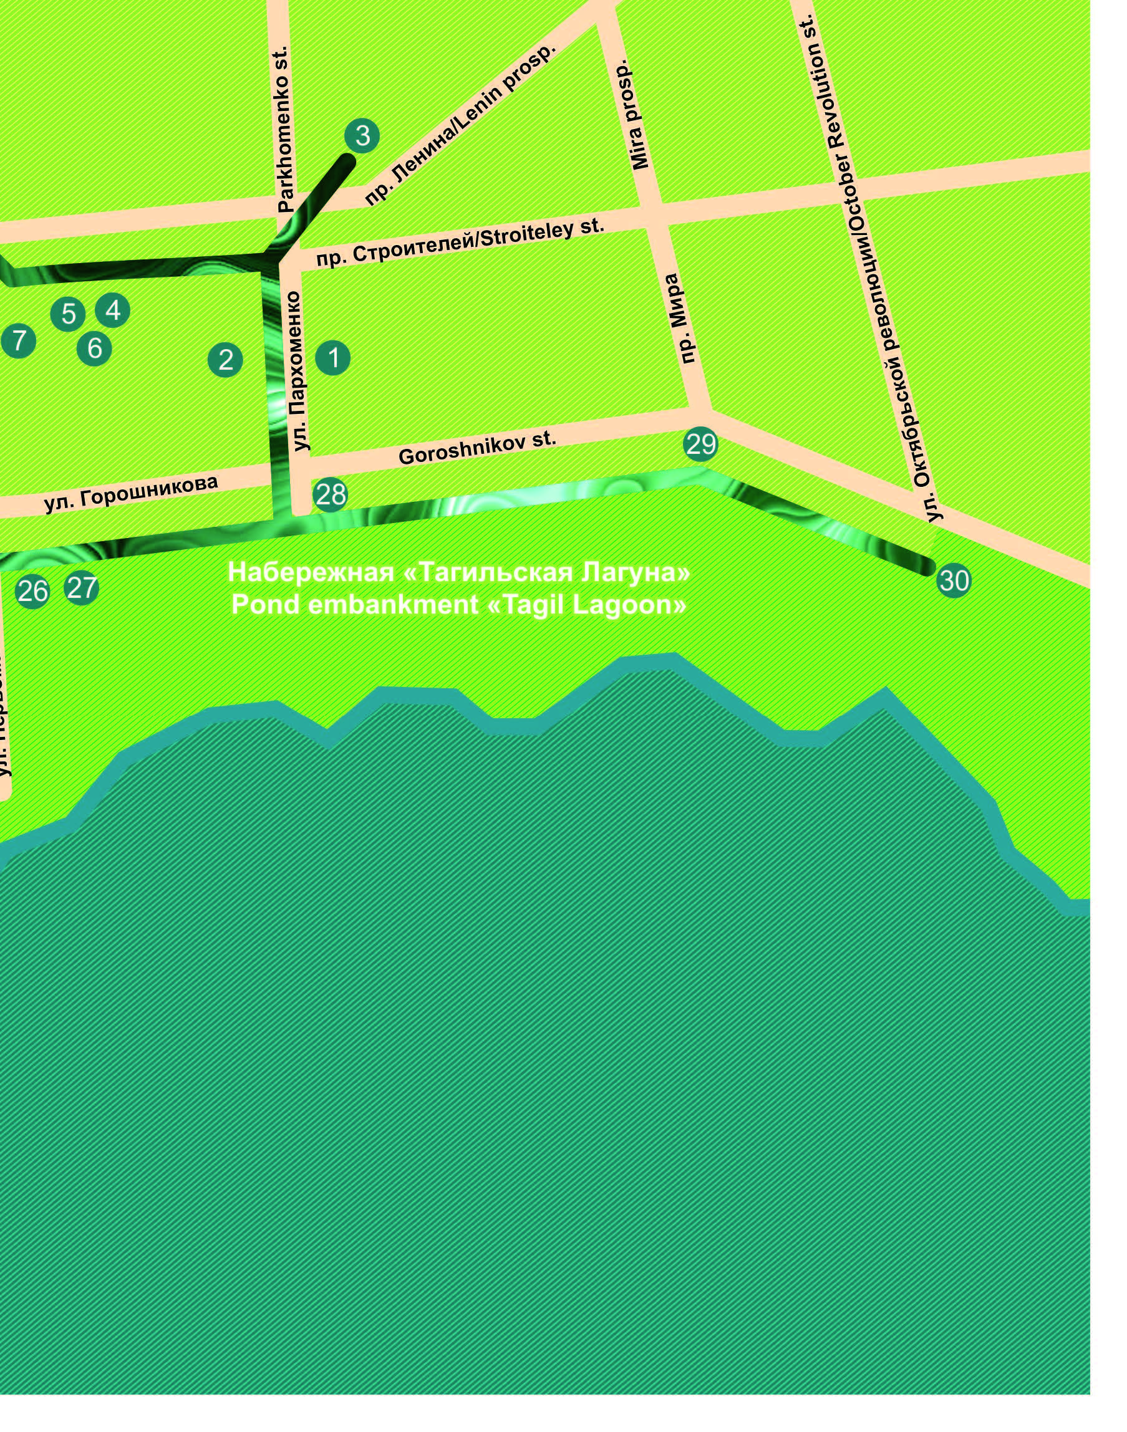
МАРШРУТ СОЗДАН В 2015 ГОДУ
«Малахитовая линия» специальный проект
Центра развития туризма города Нижний Тагил действует с 2015 года
пешеходный маршрут, который объединяет в себе ключевые исторические, культурные и архитектурные объекты прошлого и настоящего
Маршрут замкнут и позволяет вернутся в исходную точку
обозначенный специальной
разметкой на асфальте (зеленая полоса).
его длина составляет 5,7 км
Наиболее интересные достопримечательности отмечены специальным номером
всего маршрут содержит 30 объектов

Slide 3
АУДИОГИД СОЗДАН В 2016 ГОДУ
Посетители маршрута могут воспользоваться услугами аудиогида опубликованного на ресурсах
izi.travel.ru и visit-tagil.ru
Центром развития туризма
и записанного совместно
с издательством «Маматов»
В сентябре 2016 г. аудиогид стал победителем
Международного конкурса путеводителей, туристских карт и SMART-приложений
«Map.Guide Smart&Go to Russia»

Slide 4
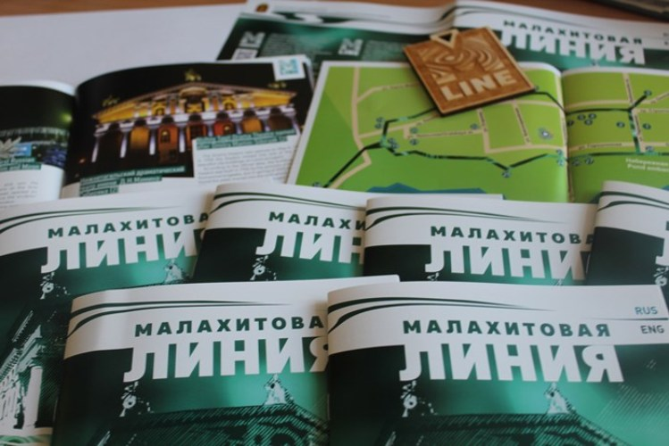
ПУТЕВОДИТЕЛЬ СОЗДАН В 2017 ГОДУ
Путеводитель содержит подробную карту которая поможет определить точное местоположение каждого объекта во время самостоятельного прохождения маршрута
подробные описания достопримечательностей и контрольных пунктов
яркие иллюстрации от лучших фотографов Нижнего Тагила
II место в номинации
«Лучший туристский путеводитель»
Финал регионального конкурса УрФО и ПФО «МАРШРУТ ГОДА 2017»

Slide 5
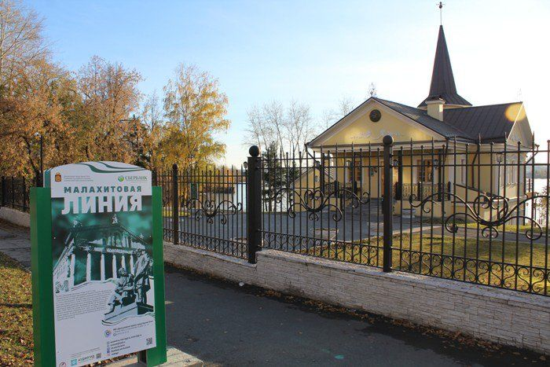
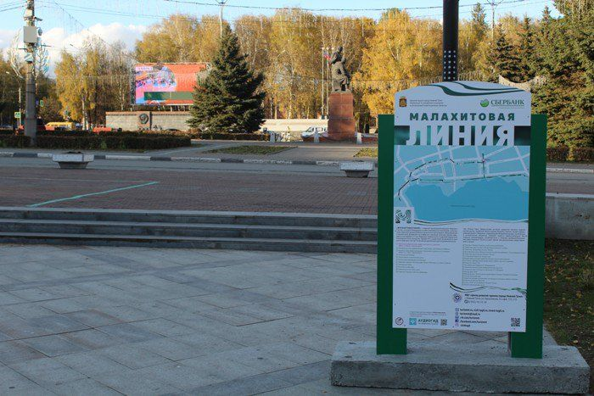
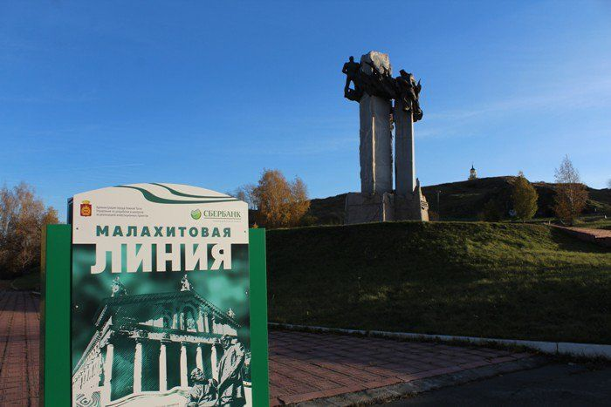
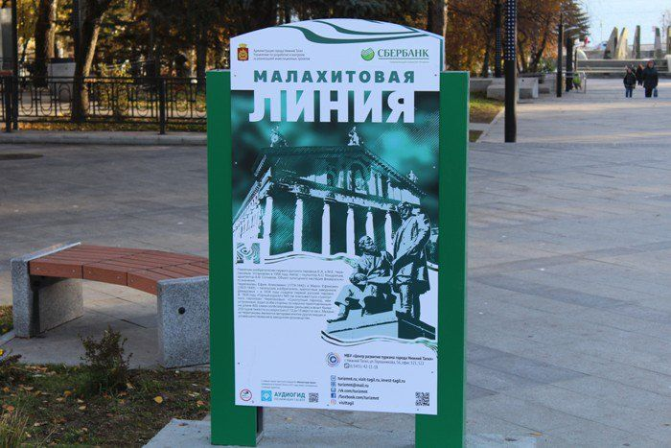
УСТАНОВЛЕНЫ В 2017 ГОДУ
ИНФОРМАЦИОННЫЕ ПИЛОНЫ:
Информация об объекте;
Карта маршрута;
Ссылки на аудиогид, сайт, аккаунты в соц. сетях;
Афиша предстоящих событий

Slide 6
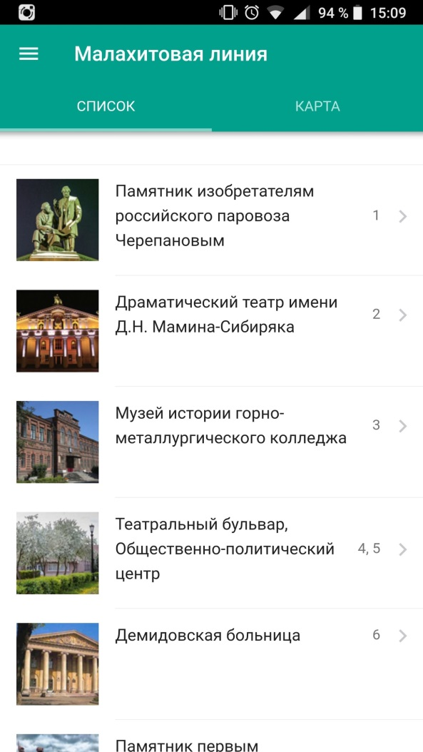
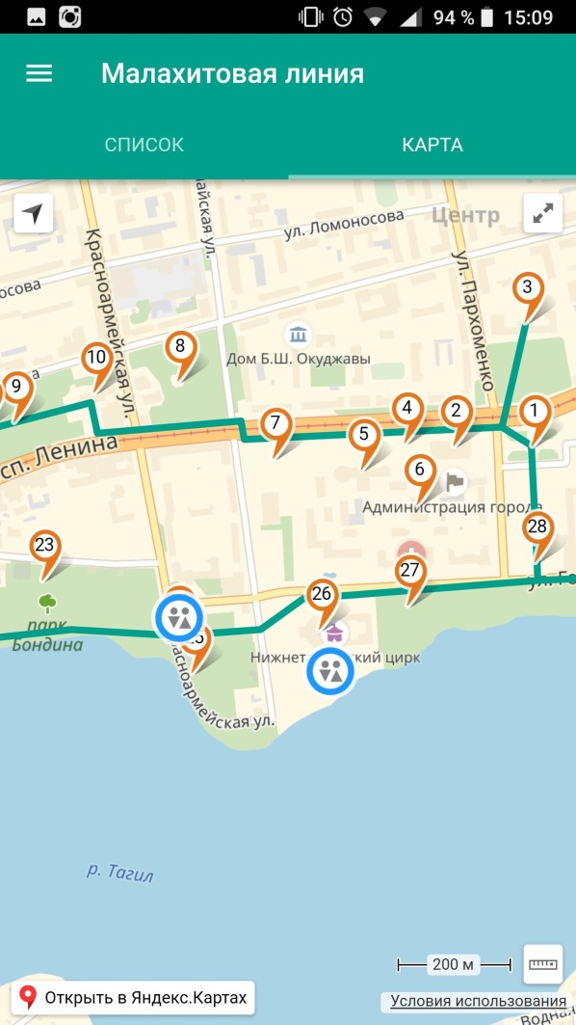
ДОСТУПНО ДЛЯ СКАЧИВАНИЯ С ФЕВРАЛЯ В 2018 ГОДА
МОБИЛЬНОЕ ПРИЛОЖЕНИЕ
Для платформ Android
Карта маршрута
Аудиогид
Офлайн доступ

Slide 7
ТУРИСТИЧЕСКИЙ ПОТОК
 | 2015 | 2016 | 2017 | 2018
Кол-во объектов показа | 25 | 27 | 30 | 30
Кол-во экскурсантов | 5 887 | 8 101 | 10 459 | 11 007

